Slide 1
Актуальность, цель, задачи
Лекция 2

Slide 2
План лекции
Тема исследования
Введение
Актуальность исследования
Цель и задачи исследования
Содержание исследования

Slide 3
Тема исследования

Slide 4
Тема исследования
Виды курсовых работ:
реферат

Slide 5
Тема исследования
Виды курсовых работ:
реферат

Slide 6
Тема исследования
Виды курсовых работ:
реферат
сравнительный анализ

Slide 7
Тема исследования
Виды курсовых работ:
реферат
сравнительный анализ
разработка программы

Slide 8
Тема исследования
Виды курсовых работ:
реферат
сравнительный анализ
разработка программы
разработка метода/алгоритма

Slide 9
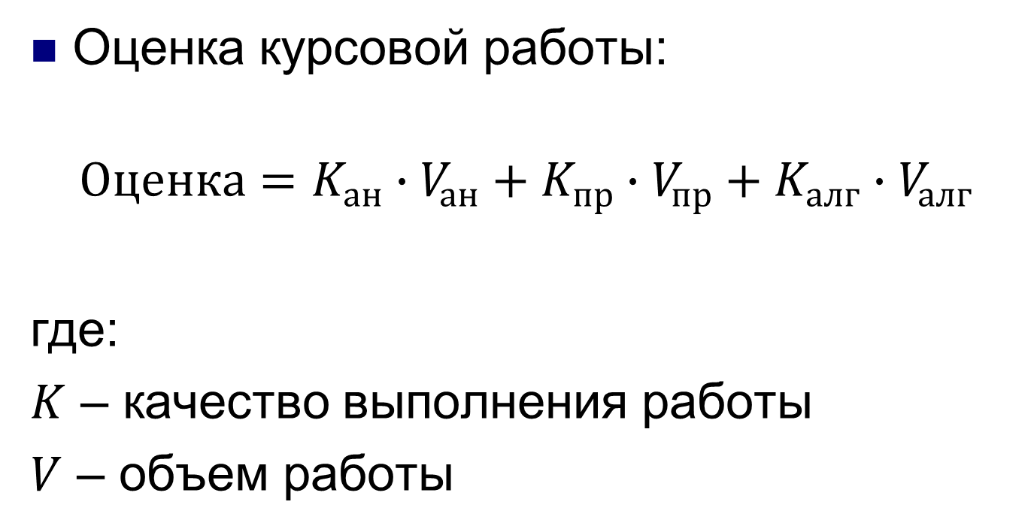
Тема исследования
Оценка курсовой работы:
$$Оценка=K_{ан}∙V_{ан}+K_{пр}∙V_{пр}+K_{алг}∙V_{алг}$$
где:
$K$ – качество выполнения работы
$V$ – объем работы

Slide 10
Тема исследования
Тема – это лаконичное и четкое ограничение аспектов исследуемой области
Из формулировки темы должно быть ясно в общих чертах содержание исследования

Slide 11
Тема исследования
Тема должна выходить за рамки учебных дисциплин

Slide 12
Введение

Slide 13
Введение
Раздел «Введение» – важнейшая часть курсовой работы

Slide 14
Введение
Раздел «Введение» – важнейшая часть курсовой работы
По нему будут судить о всей работе

Slide 15
Введение
Раздел «Введение» – важнейшая часть курсовой работы
По нему будут судить о всей работе
Некоторые прочитают только Введение

Slide 16
Введение
Раздел «Введение» – важнейшая часть курсовой работы
По нему будут судить о всей работе
Некоторые прочитают только Введение
Несколько итераций

Slide 17
Введение
Раздел «Введение» – важнейшая часть курсовой работы
По нему будут судить о всей работе
Некоторые прочитают только Введение
Несколько итераций
Последняя – в самом конце исследования

Slide 18
Введение
Структура:
Актуальность
Проблема
Цель
Задачи
Краткое содержание работы

Slide 19
Актуальность исследования

Slide 20
Актуальность исследования
Актуальность исследования – это степень его важности в данный момент и в конкретной ситуации для решения стоящей перед исследователем проблемы

Slide 21
Актуальность исследования
Условия актуальности:
отсутствие известных решений задачи
неудовлетворительное решение задачи
критерии

Slide 22
Актуальность исследования
План написания раздела актуальности:
современное состояние исследований в предметной области
проблема исследования
обозначение подходов, с помощью которых собираетесь решать проблему

Slide 23
Актуальность исследования
Современное состояние исследований:
краткое описание предметной области
основные задачи, решаемые в области
основные подходы
основные имена
российские и зарубежные

Slide 24
Актуальность исследования
Современное состояние исследований:
предельно конкретно, без лозунгов
желательно использовать ссылки
обзорные работы
логичность изложения
выделять смысловые блоки и связывать их

Slide 25
Актуальность исследования
Проблема исследования – это сложная ситуация, требующая разрешения:
«противоречие …»
«несоответствие …»
«отсутствие …»
…

Slide 26
Цель и задачи исследования

Slide 27
Цель и задачи исследования
Цель – описание сути решения проблемы
Цель – то, что хотим получить в результате выполнения исследования

Slide 28
Цель и задачи исследования
Задачи – те действия, которые необходимо выполнить для достижения поставленной цели
Цель – одна, задач – несколько
Обычно задач от 3 до 6
Цель достигается, задачи решаются

Slide 29
Цель и задачи исследования
Типичные задачи:
обзор литературы по предметной области исследования
обоснование выбора …
разработка методов/алгоритмов
разработка программы
экспериментальное исследование

Slide 30
Цель и задачи исследования
Задачи исследования должны соответствовать результатам, которые будут защищаться
Решение каждой задачи должно быть отражено в конкретной главе или параграфе

Slide 31
Логика изложения
Актуальность → проблема →
→ цель → задачи

Slide 32
Содержание исследования
После задач желательно добавить абзац с кратким описанием содержания работы

Slide 33
Примеры

Slide 34
Примеры
Тема: «Сравнительный анализ алгоритмов сортировки»
Тема: «Разработка программы распознавания речи»
Тема: «Автоматический анализ тональности текстов на основе ДСМ-метода»

Slide 35
Тема | Сравнительный анализ алгоритмов сортировки | Разработка программы распознавания речи | Автоматический анализ тональности текстов
Проблема
Цель
Задачи

Slide 36
Тема | Сравнительный анализ алгоритмов сортировки | Разработка программы распознавания речи | Автоматический анализ тональности текстов
Проблема | Отсутствие рекомендаций по выбору алгоритма сортировки
Цель
Задачи

Slide 37
Тема | Сравнительный анализ алгоритмов сортировки | Разработка программы распознавания речи | Автоматический анализ тональности текстов
Проблема | Отсутствие рекомендаций по выбору алгоритма сортировки | Недостаточная точность распознавания речи
Цель
Задачи

Slide 38
Тема | Сравнительный анализ алгоритмов сортировки | Разработка программы распознавания речи | Автоматический анализ тональности текстов
Проблема | Отсутствие рекомендаций по выбору алгоритма сортировки | Недостаточная точность распознавания речи | Неудовлетворительное качество анализа тональности текстов
Цель
Задачи

Slide 39
Тема | Сравнительный анализ алгоритмов сортировки | Разработка программы распознавания речи | Автоматический анализ тональности текстов
Проблема | Отсутствие рекомендаций по выбору алгоритма сортировки | Недостаточная точность распознавания речи | Неудовлетворительное качество анализа тональности текстов
Цель | Формирование рекомендаций по выбору алгоритма сортировки
Задачи

Slide 40
Тема | Сравнительный анализ алгоритмов сортировки | Разработка программы распознавания речи | Автоматический анализ тональности текстов
Проблема | Отсутствие рекомендаций по выбору алгоритма сортировки | Недостаточная точность распознавания речи | Неудовлетворительное качество анализа тональности текстов
Цель | Формирование рекомендаций по выбору алгоритма сортировки | Создание программы распознавания речевых команд с точностью не менее 80%
Задачи

Slide 41
Тема | Сравнительный анализ алгоритмов сортировки | Разработка программы распознавания речи | Автоматический анализ тональности текстов
Проблема | Отсутствие рекомендаций по выбору алгоритма сортировки | Недостаточная точность распознавания речи | Неудовлетворительное качество анализа тональности текстов
Цель | Формирование рекомендаций по выбору алгоритма сортировки | Создание программы распознавания речевых команд с точностью не менее 80% | Разработка алгоритма анализа тональности и создание на его основе программы автоматического распознавания тональности текстов
Задачи

Slide 42
Тема | Сравнительный анализ алгоритмов сортировки | Разработка программы распознавания речи | Автоматический анализ тональности текстов
Проблема | Отсутствие рекомендаций по выбору алгоритма сортировки | Недостаточная точность распознавания речи | Неудовлетворительное качество анализа тональности текстов
Цель | Формирование рекомендаций по выбору алгоритма сортировки | Создание программы распознавания речевых команд с точностью не менее 80% | Разработка алгоритма анализа тональности и создание на его основе программы автоматического распознавания тональности текстов
Задачи | 1. Анализ литературы 2. Программная реализация алгоритмов 3. Подготовка данных 4. Экспериментальное исследование алгоритмов

Slide 43
Тема | Сравнительный анализ алгоритмов сортировки | Разработка программы распознавания речи | Автоматический анализ тональности текстов
Проблема | Отсутствие рекомендаций по выбору алгоритма сортировки | Недостаточная точность распознавания речи | Неудовлетворительное качество анализа тональности текстов
Цель | Формирование рекомендаций по выбору алгоритма сортировки | Создание программы распознавания речевых команд с точностью не менее 80% | Разработка алгоритма анализа тональности и создание на его основе программы автоматического распознавания тональности текстов
Задачи | 1. Анализ литературы 2. Программная реализация алгоритмов 3. Подготовка данных 4. Экспериментальное исследование алгоритмов | 1. Анализ литературы 2. Выбор алгоритма распознавания 3. Программная реализация алгоритма 4. Экспериментальное исследование программы

Slide 44
Тема | Сравнительный анализ алгоритмов сортировки | Разработка программы распознавания речи | Автоматический анализ тональности текстов
Проблема | Отсутствие рекомендаций по выбору алгоритма сортировки | Недостаточная точность распознавания речи | Неудовлетворительное качество анализа тональности текстов
Цель | Формирование рекомендаций по выбору алгоритма сортировки | Создание программы распознавания речевых команд с точностью не менее 80% | Разработка алгоритма анализа тональности и создание на его основе программы автоматического распознавания тональности текстов
Задачи | 1. Анализ литературы 2. Программная реализация алгоритмов 3. Подготовка данных 4. Экспериментальное исследование алгоритмов | 1. Анализ литературы 2. Выбор алгоритма распознавания 3. Программная реализация алгоритма 4. Экспериментальное исследование программы | 1. Анализ литературы 2. Разработка алгоритма анализа тональности 3. Программная реализация алгоритма 4. Экспериментальное исследование программы

Slide 45
Домашнее задание
Написать:
актуальность
проблему
цель
задачи

